Slide 1
T.C
TARIM ve ORMAN BAKANLIĞI
PERSONEL GENEL MÜDÜRLÜĞÜ
İdari İşler ve Koordinasyon Daire Başkanlığı
Tahakkuk Çalışma Grubu

Slide 2
657 SAYILI DEVLET MEMURLARI KANUNUNA TABİ PERSONELİN MALİ VE SOSYAL HAKLARI VE HESAPLANMASI

Slide 3
ANAYASA
Anayasamızda memurlar ve diğer kamu görevlilerinin nitelikleri, atanmaları, görev ve yetkileri, hakları ve yükümlülükleri, aylık ve ödenekleri ile diğer özlük işlerinin kanun ile düzenleneceği hüküm altına alınmıştır.
D. Kamu hizmeti görevlileriyle ilgili hükümler (Madde,128 ve madde 129.)
Mali ve sosyal haklara ilişkin toplu sözleşme hükümleri saklı
tutulmuştur. (A. Toplu iş sözleşmesi ve toplu sözleşme hakkı, Madde 53 )
PERSONEL KANUNLARI
Kamu görevlilerinin görev, yetki ve sorumlulukları, hak ve yükümlülükleri ile mali ve sosyal hakları genel olarak;
657 Sayılı Devlet Memurları Kanunu
5434 ve 5510 Sayılı Kanunlar
4688 sayılı Toplu Sözleşme Kanunu
375 Sayılı KHK
666 Sayılı KHK

Slide 4
MAAŞ VE ÜCRET HESABINDA GEREKLİ OLAN BİLGİLER
Statüsü
Unvanı
Derece/ Kademesi
Hizmet Yılı
Hizmet Sınıfı
Kurumu
Görev Yaptığı Bölge
Kişisel Özellikleri
(Aile, Yab. Dil)

Slide 5
GENEL BİLGİ
Memurların mali ve sosyal hakları genel olarak 657 sayılı Devlet Memurları Kanunu ile 375 sayılı Kanun Hükmünde Kararnamede düzenlenmiştir.
Memurların mali hakları hizmet sınıfı, kadro ve görev unvanı, kadro derecesi ve eğitim durumu gibi kriterlere bağlı olarak belirlenmektedir.
Mali ve sosyal hakları genel olarak; gösterge aylığı, ek gösterge aylığı, taban aylığı, kıdem aylığı, zamlar (yan ödeme aylığı) tazminatlar, makam tazminatı, temsil tazminatı, görev tazminatı, ek ödeme, fazla çalışma ücreti, vekalet ücreti, yabancı dil tazminatı ve aile yardımı ödeneği gibi unsurlardan oluşmaktadır.
666 sayılı KHK eki II ve III sayılı cetvel kapsamındaki personel için ücret ve tazminat unsurları bulunmaktadır.

Slide 6
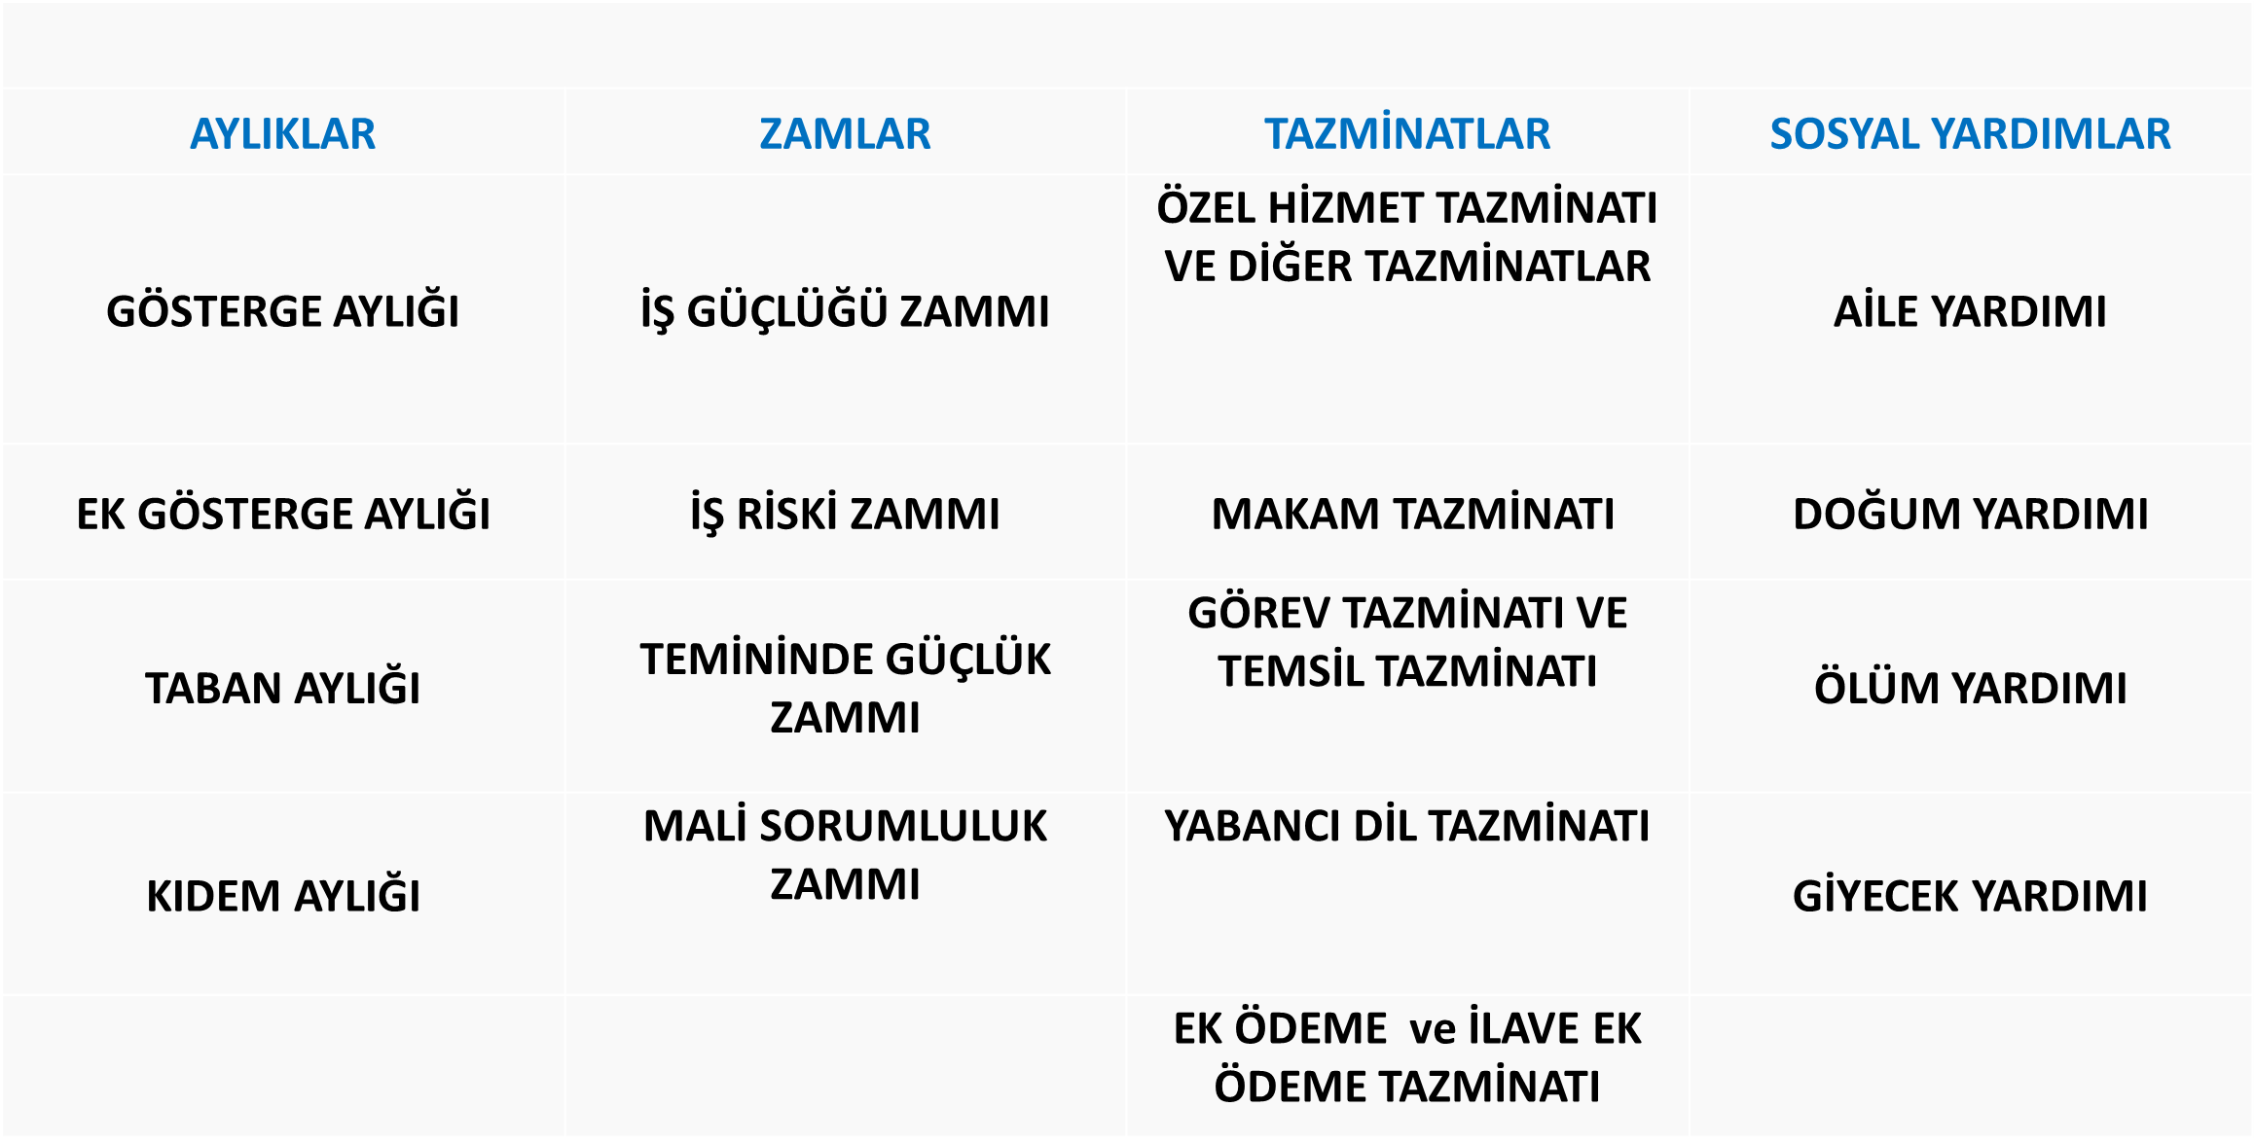
MEMURLARA YAPILAN ÖDEME UNSURLARI

Slide 7
KATSAYILAR
Kamu personelinin mali ve sosyal haklarının tutara çevrilmesinde;
Aylık katsayı
Taban aylık katsayısı
Yan ödeme katsayısı
olmak üzere üç ayrı katsayı kullanılmaktadır.
657 sayılı Kanunun 154’üncü maddesi gereğince, katsayılar üçer veya altışar aylık dönemler itibarıyla uygulanmak üzere bütçe kanunu ile tespit edilmektedir.
Mali yılın ikinci yarısında katsayıları ikinci yarının tamamı veya üçer aylık dönemler itibarıyla uygulanmak üzere ülkenin ekonomik gelişmesi, genel geçim şartları ve Devletin mali imkanlarını göz önünde bulundurulmak suretiyle değiştirmeye Cumhurbaşkanı yetkilidir.
4688 sayılı Kanunun 28. maddesine göre ise söz konusu katsayılar toplu sözleşme kapsamında belirlenecek olup toplu sözleşme hükümleri sözleşmenin yapıldığı tarihi takip eden iki mali yıl için geçerli olacaktır.
Hazine ve Maliye Bakanlığı Tarafından çıkarılan Mali ve Sosyal Haklara İlişkin Genelge yayınlanır.

Slide 8
KATSAYILAR
Aylık katsayısı: Taban aylık göstergesi ile zamlar hariç, belli bir göstergeye bağlı maaş unsurlarının tutara çevrilmesinde kullanılan katsayıdır. 2024 yılı Ocak - Temmuz dönemi için aylık katsayı: 0,760871 rakamı belirlenmiştir.
Taban aylık katsayısı: Taban aylık göstergesinin tutara çevrilmesinde kullanılan katsayı olup, 2024 yılı Ocak - Temmuz dönemi için uygulanan taban aylık katsayısı 11,909083 rakamı belirlenmiştir.
Yan ödeme katsayısı: İş güçlüğü, iş riski, temininde güçlük ve mali sorumluluk zamlarının tutara çevrilmesinde kullanılmaktadır. 2024 yılı Ocak - Temmuz dönemide 0,241297 olarak belirlenmiştir.
En yüksek devlet memuru aylığı : Cumhurbaşkanlığı İdari İşler Başkanı aylığını ifade eder. (8000+1500) X 0,760871 = 7.228,27.TL

Slide 9
Memurların Mali ve Sosyal Hakları
1- Gösterge Aylığı: Memurun bulunduğu derece ve kademenin karşılığı olan aylık gösterge rakamı ile aylık katsayının çarpımı sonucu bulunan tutardır. Bütün sınıflar itibarıyla her derece ve kademenin aylıklarının hesaplanmasında esas teşkil eden "Aylık Gösterge Tablosu", 657 sayılı Kanunun 43’üncü maddesi ile düzenlenmiştir.
Gösterge Aylığı = Gösterge X Aylık Katsayı
Örnek (Derece 9, Kademe 1)= 620 x 0,760871 = 471,74.tl
Örnek (Derece 1, Kademe 4)= 1500 x 0,760871 = 1.141,31.tl

Slide 10
AYLIK GÖSTERGE TABLOSU
Dereceler | K a d e m e l e r
 | 1 | 2 | 3 | 4 | 5 | 6 | 7 | 8 | 9
1 | 1320 | 1380 | 1440 | 1500
2 | 1155 | 1210 | 1265 | 1320 | 1380 | 1440
3 | 1020 | 1065 | 1110 | 1155 | 1210 | 1265 | 1320 | 1380
4 | 915 | 950 | 985 | 1020 | 1065 | 1110 | 1155 | 1210 | 1265
5 | 835 | 865 | 895 | 915 | 950 | 985 | 1020 | 1065 | 1110
6 | 760 | 785 | 810 | 835 | 865 | 895 | 915 | 950 | 985
7 | 705 | 720 | 740 | 760 | 785 | 810 | 835 | 865 | 895
8 | 660 | 675 | 690 | 705 | 720 | 740 | 760 | 785 | 810
9 | 620 | 630 | 645 | 660 | 675 | 690 | 705 | 720 | 740
10 | 590 | 600 | 610 | 620 | 630 | 645 | 660 | 675 | 690
11 | 560 | 570 | 580 | 590 | 600 | 610 | 620 | 630 | 645
12 | 545 | 550 | 555 | 560 | 570 | 580 | 590 | 600 | 610
13 | 530 | 535 | 540 | 545 | 550 | 555 | 560 | 570 | 580
14 | 515 | 520 | 525 | 530 | 535 | 540 | 545 | 550 | 555
15 | 500 | 505 | 510 | 515 | 520 | 525 | 530 | 535 | 540

Slide 11
Memurların Mali ve Sosyal Hakları
2- Ek Gösterge Aylığı: 657 sayılı Kanunun 43/B maddesinde düzenlenmiş olan ek gösterge aylığı; bu Kanuna ekli I ve II sayılı Cetvellerde tespit edilen ek gösterge rakamı ile aylık katsayının çarpımı suretiyle bulunmaktadır. Ek gösterge cetvelleri kurumların kadrolarında bulunan personelin hizmet sınıfları, kadro unvanları, öğrenim durumları ve aylık alınan derecelerine göre düzenlenmiştir.
Ek Gösterge Aylığı = Ek Gösterge Oranı X Aylık Katsayı
Örnek: 1. derece Yükseköğrenim Gören Bilgisayar İşletmeni = 2800 x 0,760871 = 2.130,44.TL
1/7/2022 tarihli ve 7417 sayılı Kanunun 6 ncı maddesiyle 15/1/2023 tarihinde yürürlüğe girmek üzere Ek Gösterge Cetvelleri değiştirilmiştir.

Slide 12
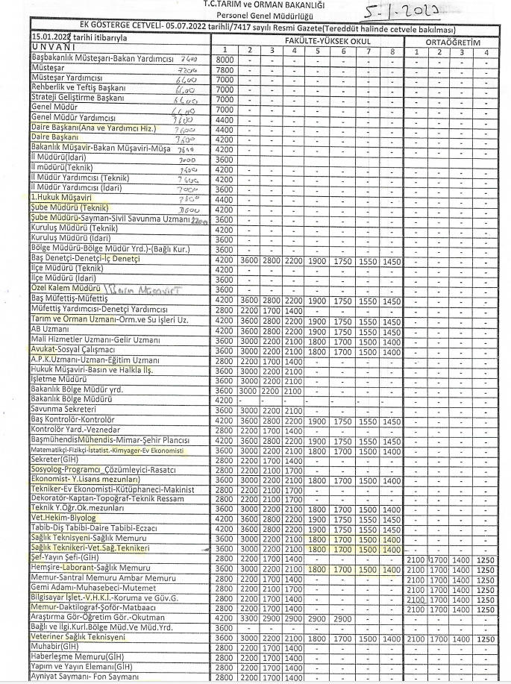
7417 Ek Gösterge Kanunu

Slide 13
Memurların Mali ve Sosyal Hakları
3- Kıdem Aylığı: Kıdem aylığı 375 sayılı KHK’nin 1’inci maddesinde düzenlenmiştir. Her bir hizmet yılı için 20 gösterge rakamı ile aylık katsayının çarpımından oluşur. 25 ve daha fazla hizmet yılını dolduranlar için 25 hizmet yılının karşılığı olan 500 gösterge rakamı dikkate alınmaktadır.
Kıdem Aylığı = 20 X Hizmet Yılı X Aylık Katsayı
Örnek: (Meslekte 15 Yıllık) = 20 x 15 x 0,760871 = 285,33. TL
4- Taban Aylığı: Bu ödeme 375 sayılı KHK’nin 1’inci maddesinde düzenlenmiştir. Taban aylık göstergesi ile taban aylık katsayısının çarpımı sonucu bulunmaktadır. Memurlara "1000" gösterge rakamı üzerinden memuriyet taban aylığı ödenmektedir.
Taban Aylığı = Taban Aylık Göstergesi X Aylık Katsayı
(1000X11,909083)

Slide 14
Memurların Mali ve Sosyal Hakları
5- Yan Ödeme Aylığı (Zamlar): Yan ödeme puanı ile yan ödeme katsayısının çarpımı sonucu bulunan tutardır. 657 sayılı Kanunun 152’nci maddesi gereğince ödenmesi öngörülmüştür. Hangi işi yapanlara ve hangi görevlerde bulunanlara ödeneceği, miktarları, ödeme usul ve esasları bütün kurumları kapsayacak şekilde ve 154’üncü madde uyarınca katsayının Cumhurbaşkanınca değiştirilmesi durumu hariç yılda bir defa olmak üzere hazırlanır ve Cumhurbaşkanı Kararı ile yürürlüğe konulur.
Yan ödeme puanları, 17/04/2006 tarihli ve 2006/10344 sayılı BKK’nin I sayılı Cetvelinde belirlenmiştir (Devlet Memurlarına Ödenecek Zam ve Tazminatlara İlişkin Karar). Gelir ve damga vergisine tabidir.
Anılan Kanuna göre ödenmesi gereken zamlar:
İş Güçlüğü Zammı
İş Riski Zammı
Mali Sorumluluk Zammı
Temininde Güçlük Zammı
Yan Ödeme Aylığı = Yan Ödeme Puanı X Yan Ödeme Katsayısı
Örnek 1. derece Şube Müdürü: 1100 x 0,241297 = 265,43. TL

Slide 15
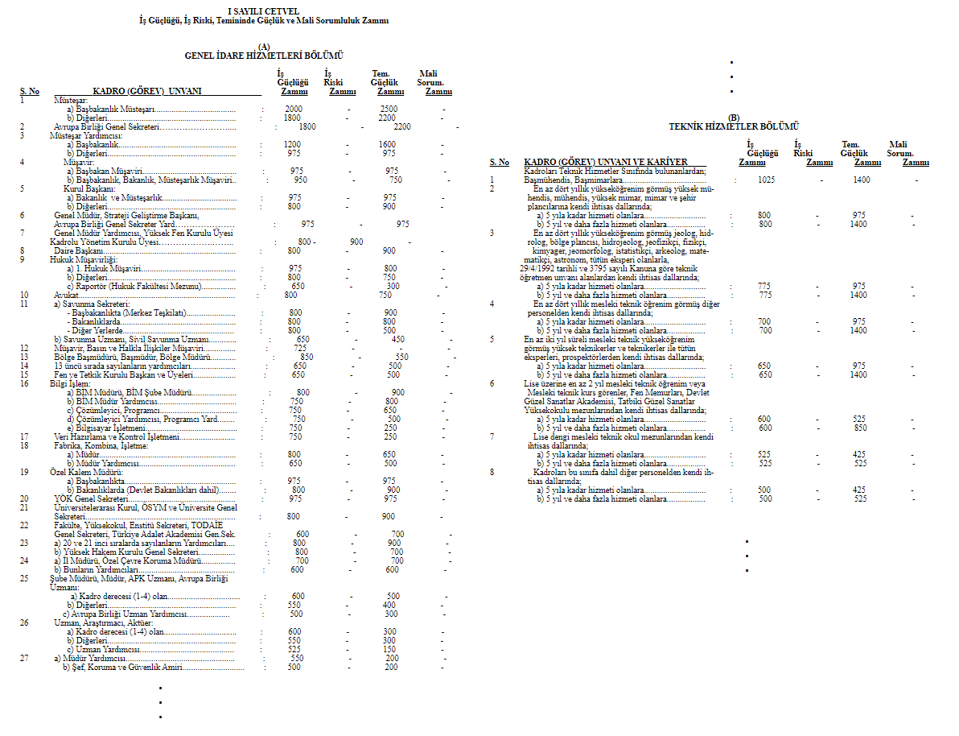

Slide 16
Memurların Mali ve Sosyal Hakları
6- Tazminatlar: En yüksek Devlet memuru aylığına esas olan gösterge rakamının aylık katsayı ile çarpımı sonucu bulunacak tutara (9500x0,509796), Kararnamede gösterilen oranların uygulanması suretiyle hesaplanmaktadır. Bu tazminatların hangi işi yapanlara ve hangi görevlerde bulunanlara ödeneceği, miktarları, ödeme usul ve esasları bütün kurumları kapsayacak şekilde ve 154’üncü madde uyarınca katsayının Cumhurbaşkanınca değiştirilmesi durumu hariç yılda bir defa olmak üzere hazırlanır ve Cumhurbaşkanı Kararı ile yürürlüğe konulur. Damga vergisi hariç herhangi bir vergiye tabi tutulmaz.
Tazminat Miktarı = En Yüksek Devlet Memuru Aylığına Esas Olan Gösterge Rakamı ve Aylık Gösterge Toplamı X Aylık Katsayı X Tazminat Oranı
Özel Hizmet Tazminatı: Görevin önem, sorumluluk ve niteliği, görev yerinin özelliği, hizmet süresi, kadro unvanı ve derecesi ve eğitim seviyesi gibi hususlar dikkate alınarak ödenen tazminattır. Devlet Memurlarına Ödenecek Zam ve Tazminatlara İlişkin Kararın 2 sayılı cetvelinde belirlenmiştir.
9500 x 0,760871 x 135 / 100

Slide 17
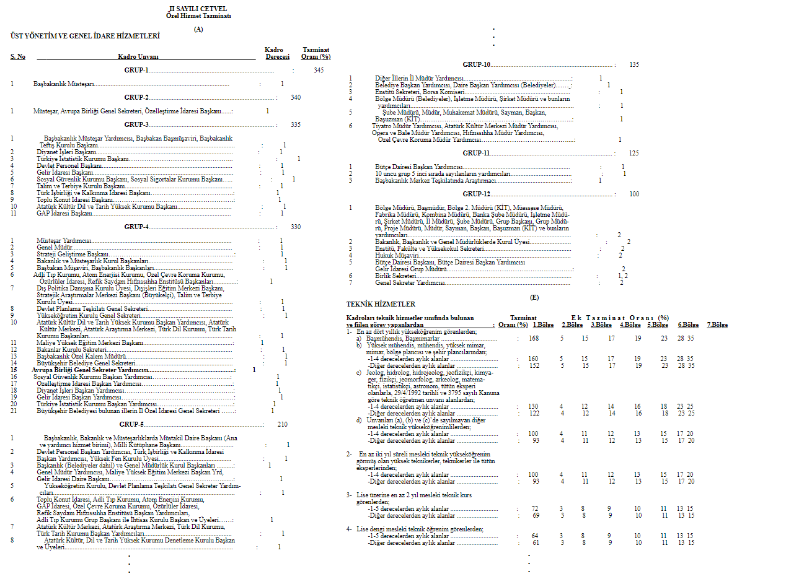

Slide 18
Büyük Proje (Ek Özel Hizmet Tazminatı): 657 sayılı Devlet Memurları Kanununun 152. Maddesine göre 2006/10344 sayılı Bakanlar Kurulu Kararına ekli Devlet Memurlarına Ödenecek Zam ve Tazminatları İlişkin Karar’ın eki II Sayılı Cetvel’in Teknik Hizmetler (E) bölümünün 5. kısmına istinaden; yüksek mühendis, yüksek mimar, mühendis, mimar ve şehir plancısı kariyerlerini haiz olup, 1-4 üncü derecelerden aylık alanlardan, kurumlarınca belirlenen ve ödeneği bulunan faaliyet halindeki büyük yatırım projelerinde fiilen çalışanlara, ilgili Bakan, Rektör, Vali ve Belediye başkanından adlarına onay alınmak ve kontrol edilen ve onaylanan cetvellerde ödeme yapılacak unvanlar ve sayıları gösterilmek şartıyla, projelerde çalıştıkları sürece aşağıda gösterilen özel hizmet tazminatı oranları ek olarak ödenebilir.
Bölge Müdürü (Belediyeler hariç), Daire Başkanı ve
daha üst idari görevlerde bulunanlara..: 30
Diğerlerine.....:20
Ancak, bu hükme göre ilave ödemeden yararlanacakların toplam sayısı, kurum kadrolarında söz konusu kariyerlere sahip olarak fiilen görev yapan toplam personel sayısının %10’ unu geçemez (hesaplamalarda küsurlar tama iblağ edilir).
Bu tazminat mehil müddeti, her türlü izin, büyük yatırım projeleriyle ilgili olmayan geçici görev, görevden uzaklaştırma, tutuklanma, gözaltına alınma, hizmet içi eğitim, kurs ve seminer gibi nedenlerle hizmete ara verenlere, ara verdikleri günler için ödenmez.

Slide 19
Memurların Mali ve Sosyal Hakları
7- Makam Tazminatı: Makam tazminat göstergesi ile aylık katsayının çarpımı sonucu bulunan miktardır. Kimlere hangi gösterge rakamı üzerinden makam tazminatı verileceği 657 sayılı Kanunun Ek 26’ncı maddesine istinaden aynı Kanuna ekli IV sayılı Cetvelde düzenlenmiştir.
Makam tazminatı üzerinden damga vergisi ve 5510 sayılı Kanunun 80. maddesi uyarınca sosyal güvenlik primi kesilmektedir.
Makam Tazminatı = Makam Göstergesi X Aylık Katsayısı

Slide 20
Memurların Mali ve Sosyal Hakları
8- Temsil Tazminatı: 7000 gösterge ve üzerinde makam tazminatı alanlara, temsil tazminatı gösterge rakamının aylık katsayı ile çarpımı sonucu bulunan miktarda temsil tazminatı ödenmektedir.
Bu tazminat 4505 sayılı Kanunun 5’inci maddesine istinaden 2000/457 sayılı BKK’da düzenlenmiştir. Anılan Kanun ve Kararnamede temsil tazminatından kimlerin hangi gösterge rakamı üzerinden faydalanacağı, temsil tazminatı ödemesinden hangi maaş unsurlarının mahsup edileceği veya edilmeyeceği ile ödemeye ilişkin diğer usul ve esaslar ayrıntılı bir şekilde düzenlenmiştir
Temsil tazminatı üzerinden damga vergisi ve 5510 sayılı Kanunun 80. maddesi uyarınca sosyal güvenlik primi kesilmektedir.
Temsil Tazminatı = Temsil Göstergesi X Aylık Katsayısı

Slide 21
Memurların Mali ve Sosyal Hakları
9- Görev Tazminatı: Görev tazminat göstergesi ile aylık katsayının çarpımı sonucu bulunan miktardır. Bu tazminat 375 sayılı KHK ve 2008/13694 sayılı BKK’da düzenlenmiştir. Söz konusu mevzuatta kimin hangi gösterge rakamı üzerinden görev tazminatından faydalanacağı, bu ödemeden hangi maaş unsurunun mahsup edileceği, ödenecek asgari tazminat tutarı ile diğer hususlar düzenlenmiştir.
Görev Tazminatı = Görev Göstergesi X Aylık Katsayısı

Slide 22
Memurların Mali ve Sosyal Hakları
10- Aile Yardımı Ödeneği: Gösterge rakamı ile aylık katsayının çarpımı sonucu bulunan miktardır. 657 sayılı Kanunun 202’nci maddesi ve Toplu Sözleşmeyle düzenlenen aile yardımı ödeneği, çalışmayan eş (2273 gösterge) ve çocuk (250 gösterge) yardımından oluşmaktadır. 0-6 yaş grubu için 250 gösterge rakamı 500 olarak uygulanır.
Aile yardımı ve çocuk yardımı geriye dönük olarak azami 3 ay ödenebilmektedir.
Eşlerden her ikisi de memur ise çocuk yardımı yalnızca babaya verilmektedir.
Memur, eş için ödenen aile yardımı ödeneğine evlendiği; çocuk için ödenen yardıma da çocuğunun doğduğu tarihi takip eden ay başından itibaren hak kazanmaktadır.
Aile Yardımı Ödeneği = Gösterge X Aylık Katsayısı
Örnek: Evli, eşi çalışmayan ve biri 10 diğeri 5 yaşında 2 çocuk
Eş yardımı= 2273 x 0,760871 = 1.729,46.TL
Çocuk yardımı= (500+250) x 0,760871 = 570,65.TL

Slide 23
Çocuklar için Çocuk Yardımı Ödeneğinin verilmediği durumlar;
1. Evlenen çocuklar,
2. 25 yaşını dolduran çocuklar (25 yaşını bitirdiği halde evlenmemiş kız çocukları ile çalışamayacak derecede malûllükleri resmi sağlık kurulu raporuyla tespit edilenler için süresiz olarak ödeneğin verilmesine devam edilir.),
3. Kendileri hesabına ticaret yapan veya gerçek veya tüzel kişiler yanında her ne şekilde olursa olsun menfaat karşılığı çalışan çocuklar (Öğrenim yapmakta iken tatil devresinde çalışanlar hariç),
4. Burs alan veya Devletçe okutulan çocuklar

Slide 24
Memurların Mali ve Sosyal Hakları
11- Yabancı Dil Tazminatı: Yabancı dil seviye tespit sınavında (A), (B) ve (C) düzeyinde başarılı olanlara, her bir başarı düzeyi için tespit edilmiş gösterge rakamı ile aylık katsayının çarpımı suretiyle ödenmektedir. Bu tazminat 375 sayılı KHK'nin 2’nci maddesine dayanılarak hazırlanan Yabancı Dil Bilgisi Seviye Belirleme Usul ve Esasları Hakkında Yönetmelik ile düzenlenmiştir.
Y. Dil Tazminatı = Dil Tazminat Göstergesi X Aylık Katsayısı
Sınavlar beş yıl süreyle geçerli olup, bu sürenin bitiminde sınava girmeyenlerin yabancı dil seviyeleri bir alt düzeye inmektedir. Yabancı dil seviyesi 60-69 (D) olanlara yabancı dil tazminatları ödenmemektedir.

Slide 25
Yabancı Dil Tazminatı Göstergeleri
Yabancı Dilden Faydalanıldığı Durumda
A Seviyesi (96-100) | 1200
A Seviyesi (90-95) | 900
B Seviyesi (80-89) | 600
C Seviyesi | 300
Yabancı Dilden Faydalanılmadığı Durumda
A Seviyesi (96-100) | 750
A Seviyesi (90-95) | 750
B Seviyesi (80-89) | 500
C Seviyesi | 250

Slide 26
Memurların Mali ve Sosyal Hakları
12-Toplu Sözleşme İkramiyesi: 2024 ve 2025 yıllarını kapsayan 7. dönem toplu sözleşmesi kapsamında Kamu Görevlileri Hakem Kurulu Kararının 22 inci maddesinde Toplu Sözleşme İkramiyesi aşağıdaki şekilde düzenlenmiştir;
“(1) 375 sayılı Kanun Hükmünde Kararnamenin ek 4 üncü maddesinin;
a) Birinci fıkrasında yer alan “ocak, nisan, temmuz ve ekim aylarında aylık veya ücretleri ile birlikte 750 gösterge” ibaresi “aylık veya ücretleriyle birlikte aylık 250 gösterge” şeklinde,
b) İkinci fıkrasında yer alan “ocak, nisan, temmuz ve ekim aylarında aylık” ibaresi “aylık” şeklinde, uygulanır.
(2) 375 sayılı Kanun Hükmünde Kararnamenin ek 4 üncü maddesinde öngörülen toplu sözleşme ikramiyesi 707 gösterge rakamının memur aylık katsayısı ile çarpımı sonucu bulunacak tutarda ödenir.”
Damga vergisi hariç herhangi bir vergi ve kesintiye tabi tutulmaz.
Toplu Sözleşme İkramiyesi= Oran x Aylık Katsayı
707 x 760871 =537,94.TL
250 x 760871 =190,22.TL

Slide 27
Memurların Mali ve Sosyal Hakları
13- Ek ödeme: 375 sayılı KHK’nin ek 9’uncu maddesine göre söz konusu KHK’ye ekli I Sayılı Cetvelde yer alan personele, en yüksek Devlet memuru aylığına anılan cetvelde yer alan oranların uygulanması suretiyle bulunan tutarda ödenmektedir. Damga vergisine tabidir.
Bu düzenleme ile bazı kurumlardaki personele, kendi ilgili mevzuatında yer alan hükümler uyarınca; ek ödeme, ek tazminat, tazminat, döner sermaye katkı payı, teşvik primi, ikramiye ve fazla mesai ücreti gibi değişik adlar altında ve değişik tutarlarda düzenli veya düzensiz olarak ödenen kurumsal ilave ödemeler kaldırılmış ve tüm personel için tek bir ek ödeme sistemi getirilmiştir.
Döner sermayeden ek ödeme yapılan personele ayrıca ek ödeme yapılmaz.
Ek Ödeme = En Yüksek Devlet Memuru Aylığı X Ek Ödeme Oranı
9500 x 0,760871 x 135 / 100

Slide 28
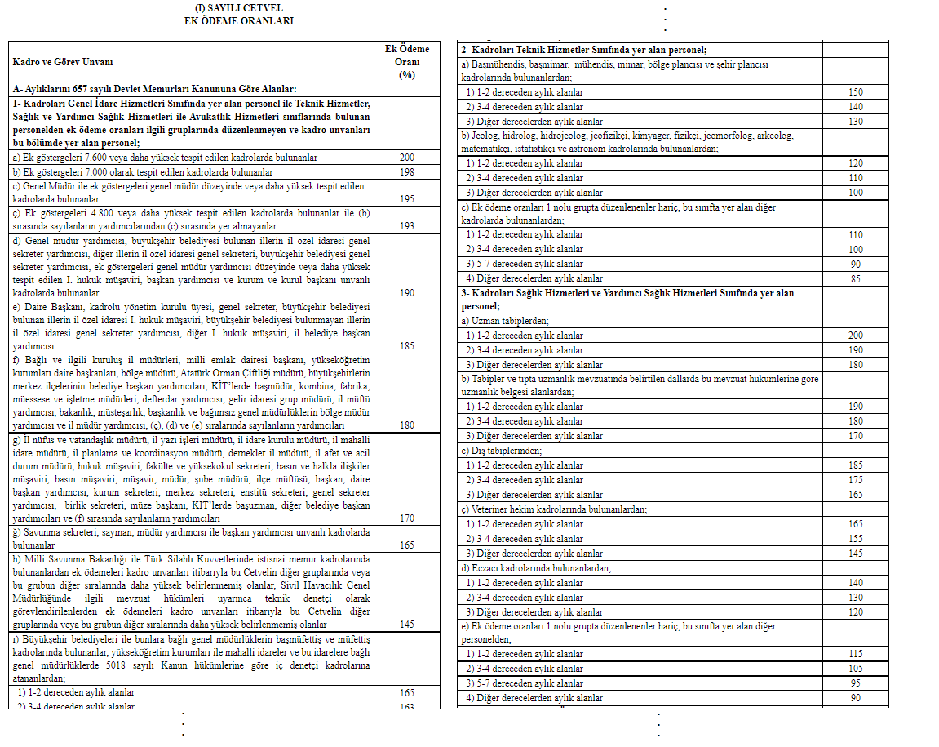

Slide 29
7. Dönem Toplu Sözleşme ile Düzenlenen Ek Ödeme ve Özel Hizmet Tazminatı Oranları
21. Şef ve Amirlerin Özel Hizmet Tazminatları
Eski (2006/10344 Sayılı BKK) (6. Dönem TopluSözleşme) Yeni (7. Dönem Toplu Sözleşme)
1-4 :60 70 82
Diğer :50 60 72
46. Teknik Personelin Ek Özel Hizmet Tazminatı (Arazi Tazminatı)
Günlük
Eski (2006/10344 Sayılı BKK) Yeni (7. Dönem Toplu Sözleşme)
a)3,0 a)3,6
b)2,0 b)2,4
c)1,2 c)1,4
Üçer Aylık
a)60 a)72
b)40 b)48
c)24 c)28

Slide 30
7. Dönem Toplu Sözleşme ile Düzenlenen Ek Ödeme ve Özel Hizmet Tazminatı Oranları
48. Müdürler ve Diğer Bazı İdarecilerin Tazminatı
Bölge Müdür Yardımcısı, İl Müdür Yardımcısı, Müdür, Şube Müdürü, İlçe Müdürü
Eski (2006/10344 Sayılı BKK) Yeni (7. Dönem Toplu Sözleşme)
Teknik 155 175
Sağlık 145 165
İdari 135 155
Müdür Yardımcısı
Teknik 155 170
Sağlık 145 160
İdari 125 140

Slide 31
7. Dönem Toplu Sözleşme ile Düzenlenen Ek Ödeme ve Özel Hizmet Tazminatı Oranları
45. Teknik Personelin Ek Ödemeleri
Mühendis, Mimar, Şehir Plancısı
Eski (375 Sayılı KHK’nın Eki (I) Sayılı Cetvel ) Yeni (7. Dönem Toplu Sözleşme)
1-2 Dereceden Aylık Alanlar 150 170
3-4 Dereceden Aylık Alanlar 140 160
Diğer Derecelerden Aylık Alanlar 130 150
Jeolog, Hidrolog, Hidrojeolog, Jeofizikçi, Kimyager, Fizikçi, Jeomorfolog, Arkeolog, Matematikçi
1-2 Dereceden Aylık Alanlar 120 130
3-4 Dereceden Aylık Alanlar 110 120
Diğer Derecelerden Aylık Alanlar 100 110
Ek Ödeme Oranları 1 No’lu Grupta Düzenlenenler Hariç
1-2 Dereceden Aylık Alanlar 110 115
3-4 Dereceden Aylık Alanlar 100 105
5-7 Dereceden Aylık Alanlar 90 95
Diğer Derecelerden Aylık Alanlar 85 90

Slide 32
14-Seyyanen Yapılan İlave Ödeme
Memurların Mali ve Sosyal Hakları
14.07.2023 tarihli 7456 sayılı Kanunun 28.maddesi ile (375 sayılı KHK’nin Ek Madde 40-(Ek: 14/7/2023-7456/28)
Kamuda görev personele 15965 gösterge rakamının memur aylık katsayısı ile çarpımı sonucu bulunacak tutarda;
Brüt :12.147,31.TL
Net : 12.055,12.TL ilave ödeme yapılmaktadır.
İlave ödemeye hak kazanılmasında ve bu ödemenin yapılmasında, personelin aylık veya ücretlere ilişkin tabi olduğu hükümler uygulanmaktadır.
Bu ödeme damga vergisi hariç herhangi bir vergi ve sigorta prim kesintisine tabi tutulmayacaktır.
İlave Ödeme = 15965 x Aylık Katsayı

Slide 33
Memurların Mali ve Sosyal Hakları
666 Sayılı KHK ile Getirilen Maaş Sistemi
11/10/2011 tarihli ve 666 sayılı Kanun Hükmünde Kararnamenin birinci maddesi ile 375 sayılı Kanun Hükmünde Kararnameye eklenen ek 10’uncu madde ile kısaca merkez teşkilatlarının daire başkanı ve üstü yönetici kadrolarında, taşra teşkilatlarının en üst yönetici konumundaki kadrolarda ve merkez teşkilatlarının kariyer mesleklere ilişkin kadrolarında görev yapan personel için öngörülmüş yeni ve daha sade bir maaş düzenlemesi hayata geçmiştir.
Bu düzenleme ile, daha önce devlet memuru maaşlarının gelir unsurları olarak saydığımız gösterge, ek gösterge, taban ve kıdem aylıkları, 657 sayılı Kanunun 152’nci maddesinde düzenlenen zam ve tazminatlar, makam, görev ve temsil tazminatları ile ek ödeme, kapsamdaki bu personel için kaldırılmak suretiyle sadece “ücret” ve “tazminat” gelir unsurlarından oluşan yeni bir maaş sistemi benimsenmiştir.
Ücret ve Tazminat Göstergeleri;
375 sayılı Kanun Hükmünde Kararnamenin II ve III sayılı cetvellerinde düzenlenmiş olup, kapsamda bulunan personelin kadro unvanlarına karşılık gelen gösterge rakamlarının memur aylık katsayısı ile çarpımı sonucu bulunacak tutarlarda ücret ve tazminat verilmektedir.
Ücret, gelir ve damga vergisi kesintisine tabi iken, tazminattan sadece damga vergisi kesintisi yapılmaktadır.
Ücret Göstergesi = Oran x Aylık Katsayı
Tazminat Göstergesi = Oran x Aylık Katsayı

Slide 34
KESİNTİLER
- SOSYAL GÜVENLİK KESİNTİSİ: Tabi olunan sosyal güvenlik mevzuatına bağlı olarak değişiklik göstermektedir. (5434 ve 5510 sayılı Kanunlar)
A- 5434 Sayılı Kanun Kapsamında (2008 Öncesi): Kamu personelinin;
Gösterge aylığı,
Ek gösterge aylığı,
Taban aylığı,
Kıdem aylığı,
En yüksek Devlet memuru aylığı brüt tutarının belli bir oranına (Tazminat Yansıtma Oranı) tekabül eden miktarın,
toplamı emekli keseneğine tabi olup %16 oranında iştirakçiden kesinti yapılırken, %20 oranında ise Devlet tarafından karşılık yatırılmaktadır.
Devlet %12 oranında ayrıca GSS primi yatırmaktadır.
Tazminat Yansıtma; Emekli keseneğine esas aylığın bir unsuru olup, ek göstergeye bağlıdır. 657 sayılı Kanuna tabi en yüksek Devlet memuru aylığı brüt tutarına, ek göstergeye karşılık gelen oranın uygulanması suretiyle hesaplanmaktadır.
Tazminat Yansıtma Oranı= En Yüksek Devlet Memuru Aylığı X Oran

Slide 35
TAZMİNAT YANSITMA ORANLARI
5434 Sayılı Türkiye Cumhuriyeti Emekli Sandığı Kanununun mülga ek 70 inci maddesinin birinci fıkrası ile belirlenen oranlar:
EK GÖSTERGE | ORAN (%)
8400 ve Daha Yüksek Olanlarda | 255
7800 (dahil) - 8400 (hariç) Arasında Olanlarda | 215
7000 (dahil) - 7800 (hariç) Arasında Olanlarda | 195
5400 (dahil) - 7000 (hariç) Arasında Olanlarda | 165
3.600 (dahil) - 5400 (hariç) Arasında Olanlarda | 145
2.800 (dahil) - 3600 (hariç) Arasında Olanlarda | 8 5
Diğerlerinde | 5 5
15/01/2023 tarihinde yürürlüğe giren 7417 sayılı kanun ile düzenlenmiştir.

Slide 36
KESİNTİLER
B- 5510 Sayılı Kanun Kapsamında (2008 Sonrası personel):
Kamu personelinin;
Gösterge aylığı,
Ek gösterge aylığı,
Taban aylığı,
Kıdem aylığı,
Makam, temsil ve görev tazminatı
657 sayılı Kanunun
tazminatlar,
152’nci maddesi kapsamında ödenen asıl
toplamı prime esas kazanca tabi olup %14 (%9 MYÖ + %5 GSS) oranında iştirakçiden kesinti yapılırken, %18.5 (%11 MYÖ + %7.5 GSS) oranında ise devlet tarafından karşılık yatırılmaktadır.

Slide 37
KESİNTİLER
2- GELİR VERGİSİ: 193 sayılı GVK’na göre Devlet memurlarının gelirleri de gelir vergisine tabidir. Gelir bir gerçek kişinin bir takvim yılı içinde elde ettiği kazanç ve iratların safi tutarıdır. Kamu personelinin maaş unsurlarından bir kısmı gelir vergisine tabidir. Mevzuatta gelir vergisine tabi olmadığı belirtilmeyen ödemelerin tamamı gelir vergisi kapsamına girmektedir.
Vergi matrahının bulunabilmesi için vergiye tabi maaş unsurlarının toplamından kişiden kesilen sosyal güvenlik kesintisinin, sendika kesintisinin ve vergi indirimlerinin çıkarılması gerekmektedir. Vergi oranı, gelir dilimlerine göre farklılık göstermektedir.
Gelir Vergisi ile diğer şahsi vergiler ve her ne şekilde olursa olsun vergi cezaları ve para cezaları, Amme Alacaklarının Tahsili Usulü hakkındaki Kanun hükümlerine göre ödenen cezalar, gecikme zamları ve faizler gelir vergisinin matrahından ve gelir unsurlarından indirilmez.
01.01.2022 tarihinden itibaren asgari geçim indirimi kaldırılmış ve yapılan düzenleme ile asgari ücretten alınan gelir vergisi ve damga vergisi tutarı istisna kapsamına alınmıştır.

Slide 38
Gelir Vergisi İstisnası
Aylık vergi matrahının net asgari ücrete kadar olan kısmından herhangi bir kesinti yapılmaz. Aşan kısım üzerinden toplam vergi matrahına karşılık gelen vergi dilimi oranına göre kesinti yapılır.
İstisna nedeniyle alınmayacak olan vergi ilgili ayda aylık asgari ücret üzerinden hesaplanması gereken vergiyi aşamaz. Birden fazla işverenden ücret alanlarda bu istisna sadece en yüksek olan ücrete uygulanır.
Gelir vergisi istisnası kapsamında olan ve KBS Üzerinden hesaplanan ödemelerde ilgili ay içerisinde ilk önce hangi ödeme türünde hesaplama yapılmışsa gelir ve damga vergisi istisnası ilk önce o ödeme türünde uygulanacak, kalan istisna tutarı olursa diğer ödemelerde de istisna uygulanmaya devam edilecektir.
Örnek: %15 oranında vergi dilimine giren personel için aylık istisna tutarı:
Kasım 2024 Net Asgari Ücret: 17002,12.TL x %15 = 2.550,31.TL GV İstisna Tutar
Bu tutar Aylık Vergi Matrahının %15’inden düşülerek yansıyan Gelir Vergisi Bulunur.
Aylık Vergi Matrahının %15’i – GV İstisna Tutar : Gelir Vergisi

Slide 39
2024 YILI VERGİ DİLİMİ ORANLARI
TOPLAM MATRAH TUTARI | ORAN (%)
110.000 TL’ye Kadar | 15
230.000 TL’nin 110.000 TL’si için 16.500, fazlası için | 20
580.000 TL’nin 230.000 TL’si için 40.500 TL, fazlası için | 27
3.000.000 TL’nin 580.000 TL’si için 135.000 TL, fazlası için | 35
3.000.000 TL’den fazlasının 3.000.000, fazlası için | 40

Slide 40
KESİNTİLER
3- DAMGA VERGİSİ: Aile yardımı ödeneği, çocuk yardımı hariç, tüm maaş unsurlarından 488 sayılı Damga Vergisi Kanunu uyarınca binde 7,59 oranında damga vergisi kesilmektedir.
Damga Vergisi Matrahı= (Brüt Maaş – Aile Yardımı Ödeneği – Çocuk Yardımı Ödeneği) X Binde 7,59
Damga Vergisi İstisnası
Aylık damga vergisi matrahının Ocak 2024 Yılı brüt asgari ücret tutarına kadar olan kısmından (20002,50. TL) herhangi bir kesinti yapılmaz. Aşan kısım üzerinden damga vergisi kesilir.
Aylık damga vergisi istisna tutarı: 20002,50.TL x Binde 7,59 = 151,81.TL (Tutarı aşan kısım damga vergisi olarak kesilir.) 193 sayılı Gelir Vergisi Kanunu 23. madde 18. bent 22.12.2021.pdf

Slide 41
KESİNTİLER
BES Kesintisi
5510 sayılı Sosyal Sigortalar ve Genel Sağlık Sigortası Kanununun 4’üncü maddesine göre, kamu ve özel sektörde çalışan 45 yaşını doldurmamış mevcut çalışanlar ile işe başlayan 45 yaşını doldurmamış çalışanlar, 01.01.2017 tarihinden itibaren işverenleri aracılığıyla bireysel emeklilik sistemine otomatik olarak dahil edilmiştir.
BES Kesintisi = Emekli Keseneği Hesabına Esas Tutar X BES Kesinti Oranı
Kuruma yeni başlayan tüm 45 yaş altı personelin, (mevcut BES sözleşmesi olan ve daha önce BES’e dahil edilmiş ancak sitemden ayrılmış olanlar dahil) Kurum üzerinden BES’e dahil edilmesi zorunludur.
20 Ocak 2022 tarihli Resmi Gazetede yayınlanan değişiklikle birlikte, 4632 sayılı Kanun’un Ek 2’inci maddesine ekleme yapılarak, talepleri halinde kırk beş yaş üstü çalışanların da otomatik katılım sistemine dahil edilebilmesine imkan sunulmuştur. Minimum BES kesinti oranı %3’tür.

Slide 42
KESİNTİLER
Sendika Kesintisi
Damga vergisine tabi olan aylık brüt gelirler toplamının Sendika tüzüğünde belirtilen oranla çarpılması sonucu bulunacak tutardır. Sendika aidatı oranı Binde 3 ile Binde 5 arasında değişmektedir.
Sendika Kesintisi = Damga Vergisi Matrahı X İlgili Sendikanın Kesinti Oranı
Rapor Kesintisi
-Sağlık kurulu raporu üzerine verilen hastalık izinleri
-Kanser, verem ve akıl hastalıkları gibi uzun süreli bir tedaviye ihtiyaç gösteren
hastalığa yakalananların kullandığı hastalık izinleri
-Hastalıkları sebebiyle resmi yataklı tedavi kurumlarında yatarak tedavi gördükleri tedavi süreleri
Hariç olmak üzere bir takvim yılı içinde kullanılan hastalık izin süreleri toplamının 7 günü aşması halinde, aşan sürelere isabet eden zam (yan ödemeler) ve tazminatlar % 25 eksik ödenir.
-(Özel Hizmet Tazminatı / 30 ) x Rapor Gün Sayısı x %25
-(Yan Ödeme / 30 ) x Rapor Gün Sayısı x %25

Slide 43
KESİNTİLER
İcra Kesintisi
2004 sayılı İcra ve İflas Kanununun 83’üncü maddesinde «Maaşlar, tahsisat ve her nevi ücretler, intifa hakları ve hasılatı, ilama müstenit olmayan nafakalar, tekaüt maaşları, sigortalar veya tekaüt sandıkları tarafından tahsis edilen iratlar, borçlu ve ailesinin geçinmeleri için icra memurunca lüzumlu olarak takdir edilen miktar tenzil edildikten sonra haciz edilecektir. Ancak haciz edilecek miktar bunların dörtte birinden az olamaz. Birden fazla haciz var ise sıraya konur. Sırada önde olan haczin kesintisi bitmedikçe sonraki haciz için kesintiye geçilemez» hükmü yer almaktadır. Buna göre aile yardımı, doğum yardımı ve ölüm yardımı ödeneği borç için haczedilemez.
İcra Kesintisi =Gelir toplamı – (Aile ve çocuk Yardımı +%20 Emekli keseneği) x ¼
Nafaka = Mahkeme kararıyla belirtilen tutar kesilir.

Slide 44
Memurların Mali ve Sosyal Hakları
DOĞUM YARDIMI ÖDENEĞİ
Doğum Yardımı programı 633 sayılı Kanun Hükmünde Kararnamenin Ek-4’üncü maddesi doğrultusunda 15 Mayıs 2015 tarihi itibarıyla uygulanmaya başlamıştır.
1. Çocuk İçin 300,00 TL
2. Çocuk İçin 400,00 TL
3. Çocuk İçin 600,00 TL
Tutarlar doğan her çocuk için bir defaya mahsus olmak üzere ödeme yapılacaktır. Doğum Yardımı kapsamında yapılan ödeme haczedilemez, üzerinden hiçbir vergi ve kesinti yapılmaksızın ödenir.
Kamu kurum ve kuruluşlarında çalışan kişilerin başvuruları ise çalıştıkları kurumlara yapılacaktır.

Slide 45
Memurların Mali Sosyal Hakları
ÖLÜM YARDIMI ÖDENEĞİ
657 Sayılı Kanunun 208. Maddesi; Devlet memurlarından: memur olmayan eşi ile aile yardımı ödeneğine müstehak çocuğu ölenlere en yüksek Devlet memuru aylığı (ek gösterge dahil) tutarında, memurun ölümü halinde sağlığında bildiri ile gösterdiği kimseye, eğer bildiri vermemiş ise eşine ve çocuklarına, bunlar yoksa ana ve babasına, bunlar da yoksa kardeşlerine en yüksek Devlet memuru aylığının (ek gösterge dahil) iki katı tutarında, ölüm yardımı ödeneği verilir.
Ölüm yardımı ödeneği, hiçbir vergi ve kesintiye tabi tutulmaksızın ve ödeme emri aranmaksızın saymanlarca derhal ödenir. Bu yardım borç için haciz edilemez.
* Ölüm Yardımı Eş ve Çocuğun Ölümü Halinde 8.000+1.500)x0,760871= 7.228,27.TL
* Memurun Ölümü Halinde [(8.000+1.500) x 0,760871] x 2 = 14.456,54.TL

Slide 46
Memurların Mali ve Sosyal Hakları
Giyecek Yardımı
657 sayılı Kanunun 211. maddesinde düzenlenmiştir.
Devlet memurlarından hangilerinin ne şekilde giyecek yardımından faydalanacakları Memurlara Yapılacak Giyecek Yardımı Yönetmeliği ve bu yönetmeliğe dayanılarak Hazine ve Maliye Bakanlığı tarafından yayımlanan genelge ile tespit olunur.
Nakdi olarak bordrosu düzenlenerek yapılan giyecek yardımı gelir ve damga vergisine tabidir.

Slide 47
TEŞEKKÜRLER.

